Slide 1



UBND TP THÁI NGUYÊN
TRƯỜNG TIỂU HỌC PHÚC XUÂN
NHIỆT LIỆT CHÀO MỪNG
QUÝ THẦY CÔ VỀ DỰ GIỜ THĂM LỚP 4C
GV: Nguyễn Thị Thu Hường

Slide 2















Slide 3
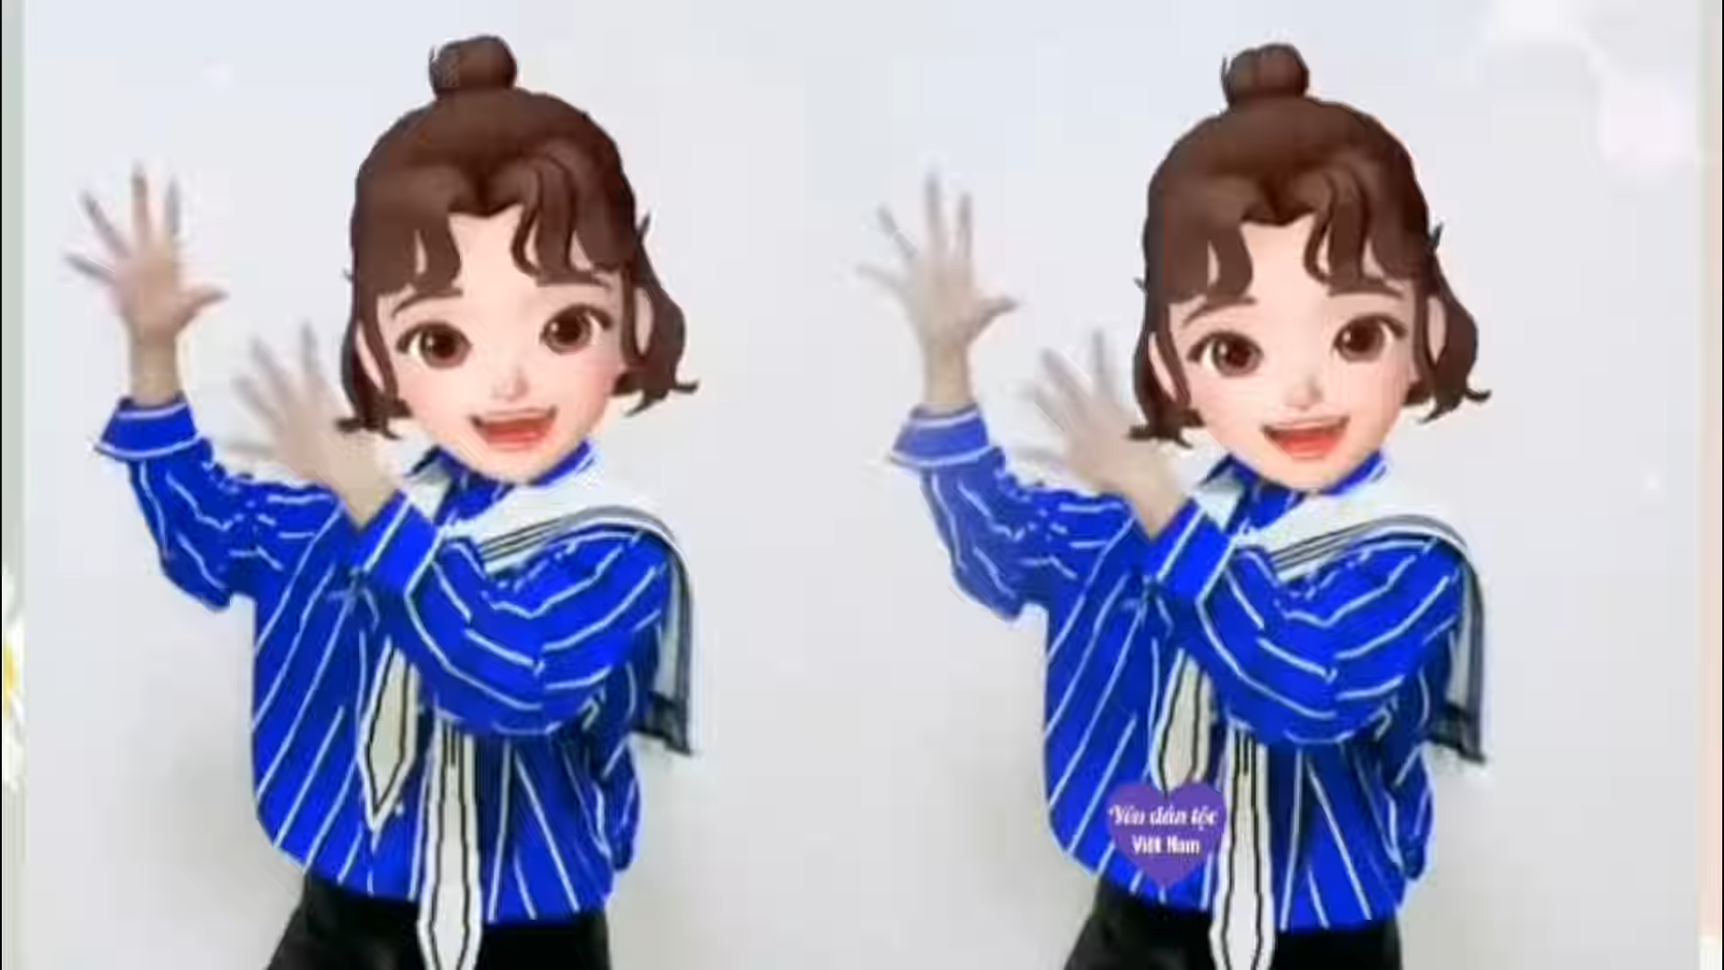

Slide 5
1. NGHE VÀ KỂ CÂU CHUYỆN

Slide 6
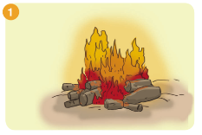
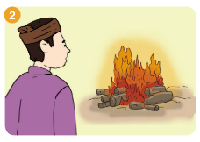
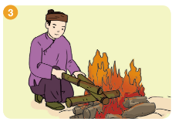
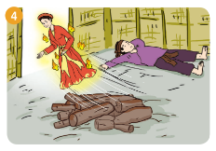
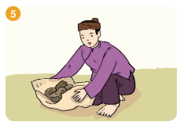
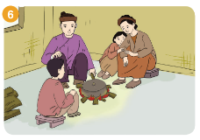
Vì sao Thần Lửa không cho người trần dùng lửa của mình?
Người đàn ông thấy gì trong rừng sâu?
Người đàn ông làm gì bên bếp lửa?
Từ khi có lửa, cuộc sống của gia đình người đàn ông thay đổi như thế nào?
Chuyện gì đã xảy ra khi người đàn ông ngủ say?
Người đàn ông đã làm cách nào để lấy được lửa?

Slide 7
Vì sao Thần Lửa không cho người trần dùng lửa của mình?
Người đàn ông thấy gì trong rừng sâu?
Thần Lửa sợ người trần gây tai họa nên không cho dùng.
Người đàn ông đi vào rừng sâu, thấy bếp của Thần Lửa, lúc đó Thần Lửa đi vắng.

Slide 8
Người đàn ông làm gì bên bếp lửa?
Chuyện gì đã xảy ra khi người đàn ông ngủ say?
Người đàn ông đặt mấy ống nứa lên bếp. Chỉ trong chốc lát, mấy ống nứa đã đầy cơm và thịt nướng. Ông ăn no rồi ngủ thiếp đi.
Lúc ông ngủ say, Thần Lửa về. Thấy có người tìm ra bếp lửa của mình, Thần liền giập tắt lửa, rồi bay đi mất.

Slide 9
Người đàn ông đã làm cách nào để lấy được lửa?
Từ khi có lửa, cuộc sống của gia đình người đàn ông thay đổi như thế nào?
Người đàn ông tỉnh dậy thấy bếp tắt ngóm, bèn bới đống tro ra xem thì vẫn còn ít than đỏ. Ông mừng rỡ, bọc mấy hòn than mang về.
Từ đó, nhà ông có lửa để sưởi ấm, thắp sáng và nấu chín thức ăn,… Lửa cũng khiến thú dữ không dám bén mảng đến gần nhà.

Slide 10
Vì sao Thần Lửa không cho người trần dùng lửa của mình?
Người đàn ông thấy gì trong rừng sâu?
Người đàn ông làm gì bên bếp lửa?
Từ khi có lửa, cuộc sống của gia đình người đàn ông thay đổi như thế nào?
Chuyện gì đã xảy ra khi người đàn ông ngủ say?
Người đàn ông đã làm cách nào để lấy được lửa?

Slide 11
2. TRAO ĐỔI
a) Qua câu chuyện trên, em hình dung người xưa lấy lửa ở đâu?
b) Theo em, khi không lấy được lửa từ thiên nhiên, người ta làm cách nào để có lửa?
c) Lửa thay đổi cuộc sống của con người thế nào?

Slide 12
